Slide 1
Démissions/Nouveaux membres/Nouveaux représentants
Commune de Chastre : JM Thiry remplace T Henkart
Patrimoine stéphanois : Poste à pourvoir

Slide 2
Rapport d’activités 2021
Support de communication = canevas standard
Activités du CRDG :
activités Cellule de coordination
activités des partenaires membres
Activités Cellule de coordination :
sur l’ensemble du sous-bassin Dyle-Gette /plus ciblées & localisées
récurrentes / nouvelles
Questions ?

Slide 3
Programme d’activités 2022
Activités du CRDG :
activités Cellule de coordination
activités des partenaires membres
Activités Cellule de coordination :
projets récurrents
aide-service aux partenaires
projets à développer/finaliser en 2022 (cfr AG 2020/2021)
projets à entamer en 2022 :
  évaluation PA + adoption nouveau PA
  présentation d’actions exemplatives au sein du CRDG
  rencontre « eau et entreprises » (2023)
Perspectives 2022 :
année « charnière »
Cellule de coordination :
renforcement de l’équipe
priorisation des activités
Questions ?

Slide 4
Comptes de résultats 2021

Slide 5
Budget 2022

Slide 6
PA 2020-2022
AGW du 13/11/2018
  protocole d’accord
  inventaire de terrain
Année 2022 = « charnière »
  achever le PA 2020-2022
  mettre à jour l’inventaire des PN
  adopter le PA 2023-2025

Slide 7
PA 2020-2022
2019
  liste d’engagements proposés par le coordinateur
  choix des engagements pour chaque partenaire
  transposition dans le canevas SPW
  1ère version du PA adopté le 04/10/19
2020
de novembre à décembre :
  1ère enquête de suivi
2021
de décembre à janvier:
  2ème enquête de suivi
2022
  le PA « nouveau » à élaborer et adopter !
  fin 2022 : enquête de clôture du PA 2020-2022

Slide 8
46 partenaires ont répondu à l’enquête de 2021
7 partenaires n’ont pas répondu à l’enquête
  Alliance Centre BW
  CCBW
  Commune de Court-St-Etienne
  Commune de Grez-Doiceau
  Commune de Lincent
  Patrimoine Stéphanois
  SPW-DESU
+ des partenaires qui n’ont pas souscrit d’engagements en 2019
  SPW-Service de la pêche
  SPW - DNF
  Environnement Dyle
  + 6 membres adhérents

Slide 9
PA 2020-2022
697 engagements dans le PA adopté en 2019
+ 322 nouveaux engagements (2020/21)
--------
1019 engagements dans le PA complet

Slide 10
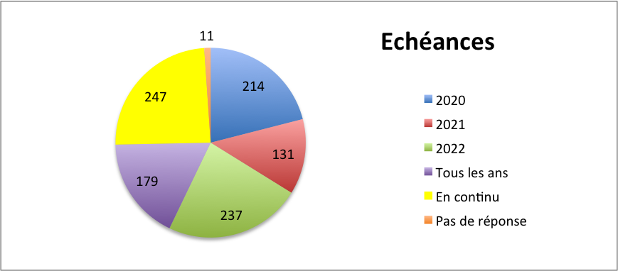
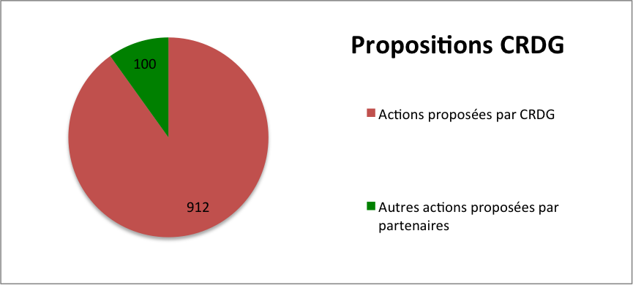
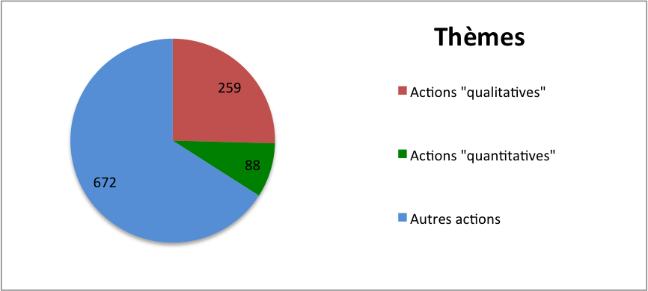
PA 2020-2022

Slide 11
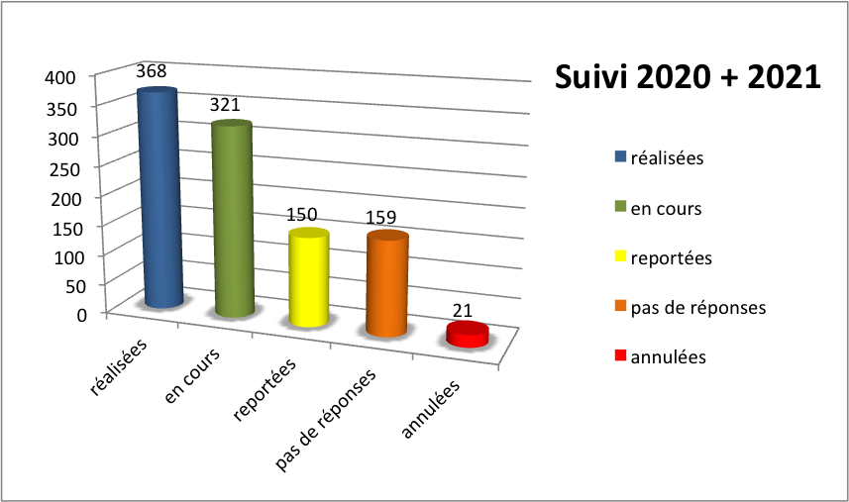
PA 2020-2022

Slide 12
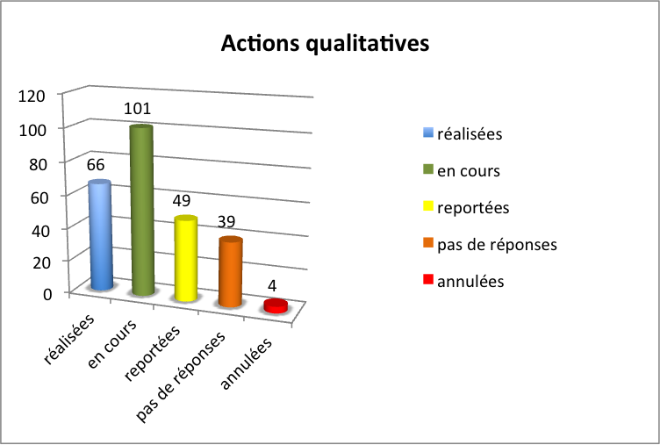
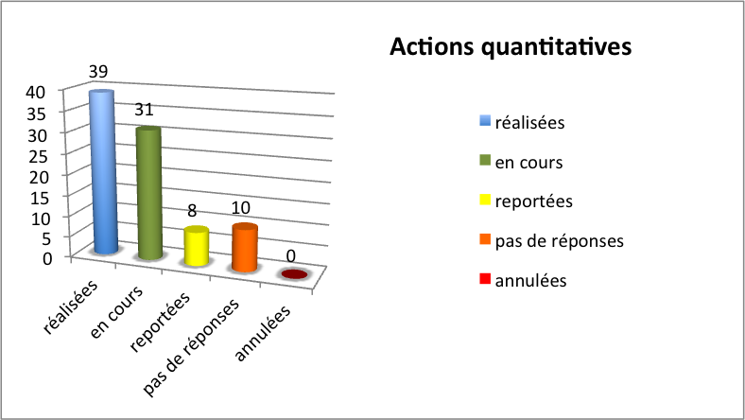
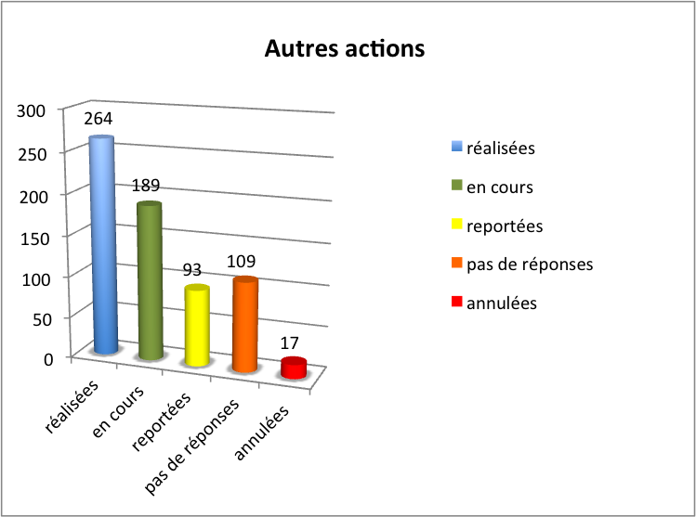
PA 2020-2022

Slide 14
PA 2023-2025
Dans la continuité des PA 2017-2019 et 2020-2022
Utiliser les mêmes documents de base
  votre tableau de suivi individuel 2020-2022
  la liste proposée par le CRDG
  les consignes pour formuler vos engagements
Choisir :
  vos thèmes/vos engagements
  vos échéances
  vos mesures d’approche/thème
Conseils :
  priorisez vos PN
  concertez-vous avec les autres services communaux
  faites vos choix en fonction de vos ressources en interne
Questions ?

Slide 15
PA 2023-2025
Procédure/timing proposé :
mars-avril: avec le CRDG
  rencontres bilatérales avec le CRDG
    votre inventaire des PN
    vos engagements 2023-2025
mai-juin : en interne
  sélection des PN prioritaires
  choix des engagements 2023-2025
juin-septembre : en interne
  adoption par le Collège communal de votre inventaire des PN
  adoption par le Conseil communal de vos engagements 2023-2025
octobre : avec le CRDG
  adoption par l’AG du CRDG de
    l’inventaire global des PN
    le PA 2023-2025 global
  envoi du dossier au SPW
Questions ?

